Slide 1
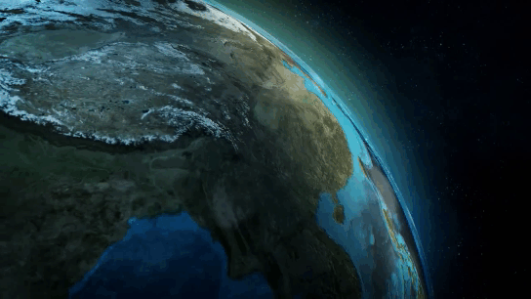



Informatika va axborot texnologiyalari
6- sinf
Mavzu: Hujjatga havola va gipermurojaat joylashtirish

Slide 2
Ushbu jadvalda nechta ustun va satr mavjud?

Slide 3
Формула tugmasi qaysi menyuda joylashgan?
Eng kichik qiymat
 | 2 | =MIN(BELOW)
 | 4 | 4 | =PRODUCT(LEFT)
=AVERAGE(RIGHT) | 3 | 2
 | =SUM(ABOVE) | 4
Ko‘paytma
O‘rta
arifmetik
Yig‘indi

Slide 4
Jadval katagi fonini rang yoki rangli naqsh bilan bezatish

Slide 5
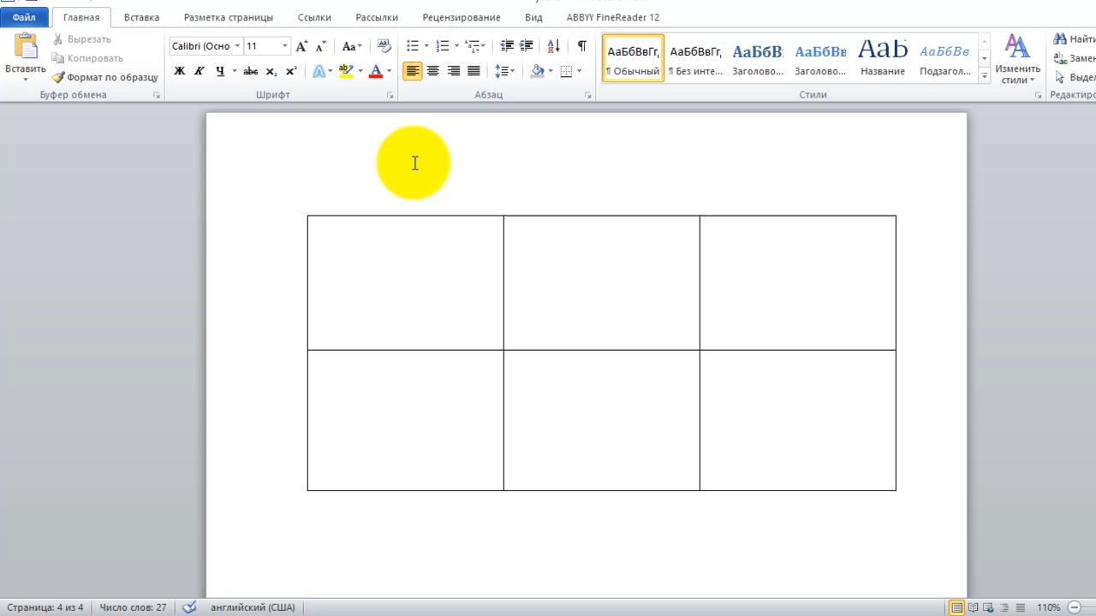

Slide 6
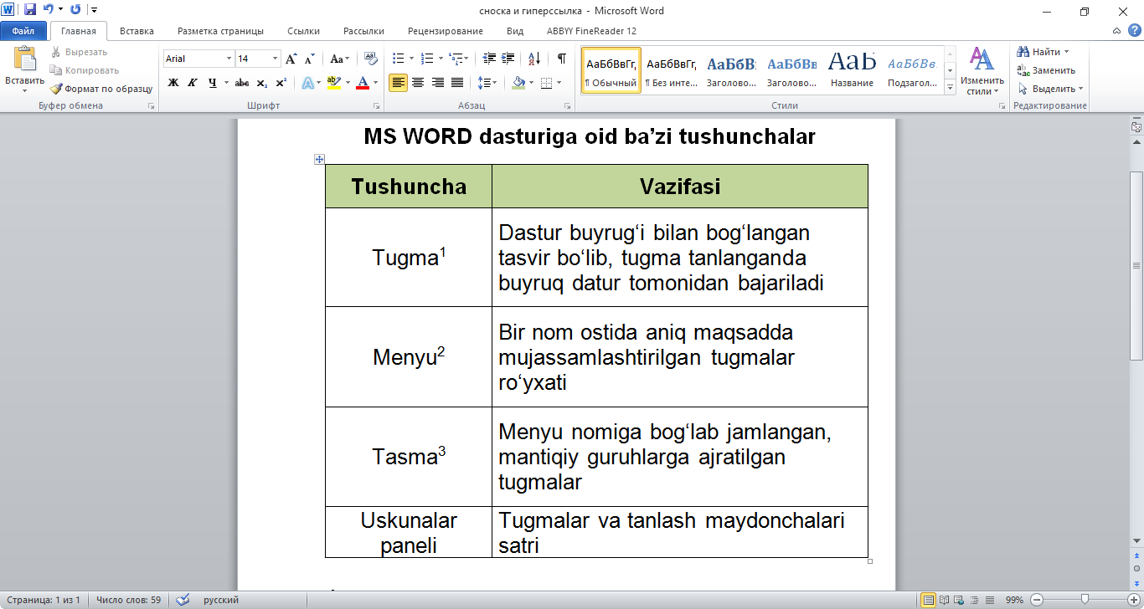
Hujjatga havola joylashtirish

Slide 7
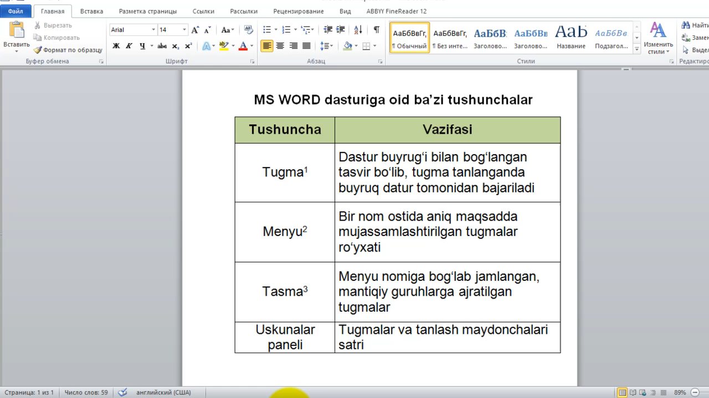

Slide 8
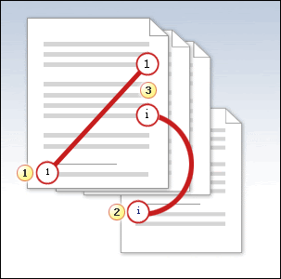
Hujjatga havola joylashtirish
Hujjatdagi tushuncha yoki atamani qisqacha izohlash, tushuncha yoki atamaga oid qisqacha qo‘shimcha ma’lumot berish uchun hujjatga havola (сноска) joylashtirish mumkin.

Slide 9
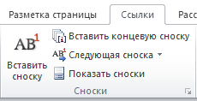
Hujjatga havola joylashtirish
Havola joylashtirish uchun Ссылки tasmasining Сноски guruhiga murojaat qilinadi.

Slide 10
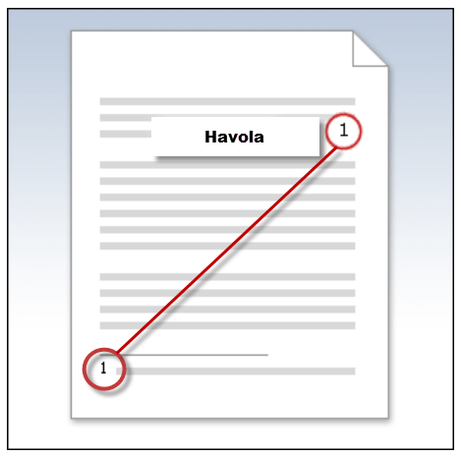

Hujjatga havola joylashtirish

Slide 11

Hujjatga havola joylashtirish

Slide 12
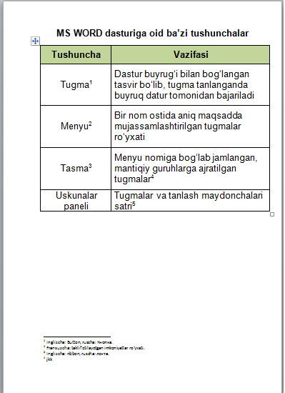
Hujjatga havola joylashtirish

Slide 13
Hujjatga havola joylashtirish
1
Tartiblangan ro‘yxat
Markerli ro‘yxat
2
So‘nggi sahifa havolasi
Bo‘lim havolasi
3
Matn osti havolasi
Sahifa osti havolasi

Slide 14
Havola muloqot oynasini ochish

Slide 15
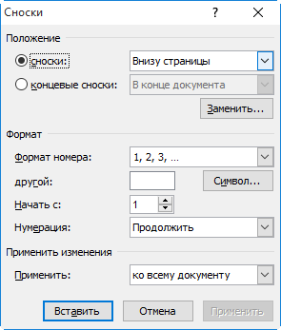
Havola muloqot oynasi
Havolani joylashishi
Havola formati
O‘zgartirish kiritish

Slide 16
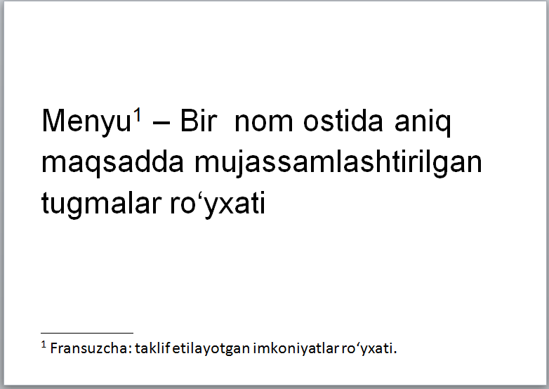
Raqam o‘chirilsa
Havola o‘chib ketadi

Slide 17
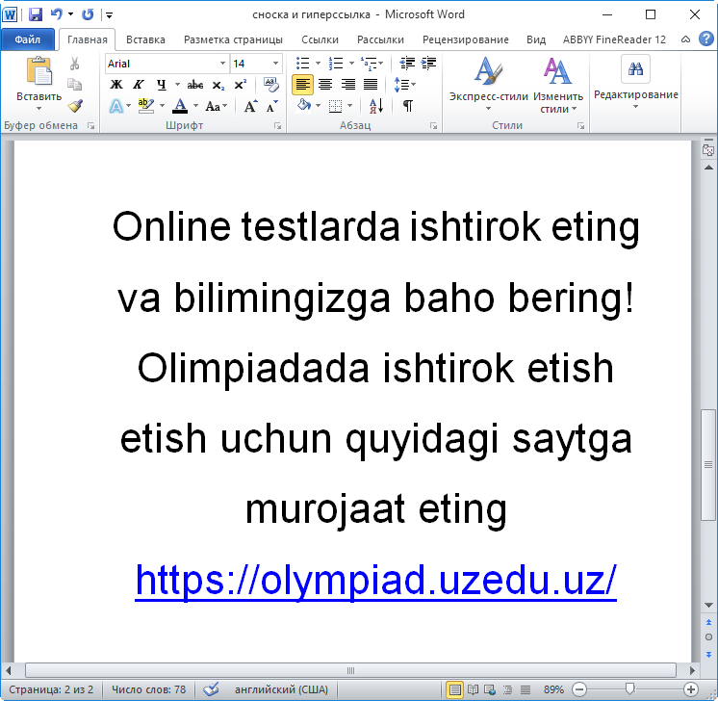



Hujjatga gipermurojaat joylashtirish
Ctrl

Slide 18
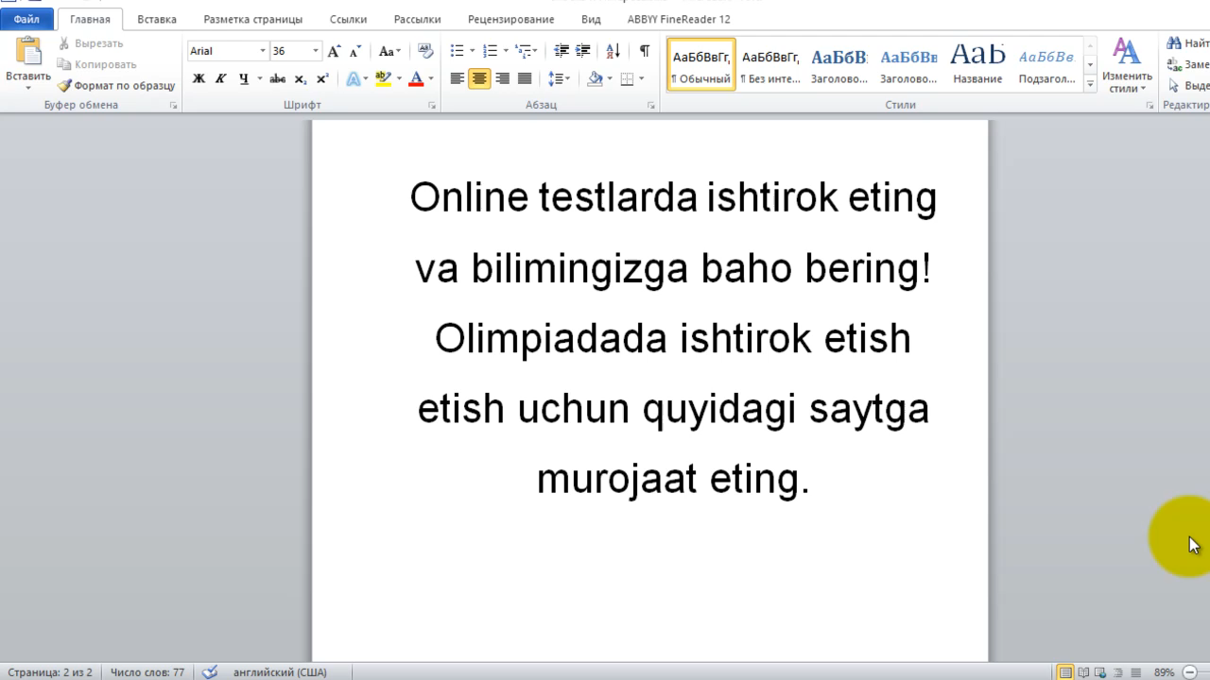

Slide 19


Gipermurojaat nima?
Gipermurojaat – kerakli joyga oson o‘tishni ta’minlovchi murojaat usuli.

Slide 20


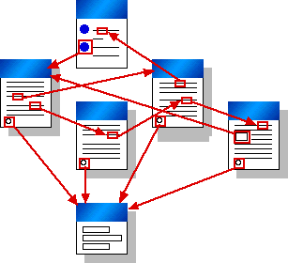

Kerakli joyga o‘tish
Fayl
Web-sahifa
Elektron pochta
Joriy matn qismi
Dastur

Slide 21

Gipermurojaat joylashtirish uchun Вставка tasmasining Ссылки guruhiga murojaat qilinadi.
Ctrl
K

Slide 22
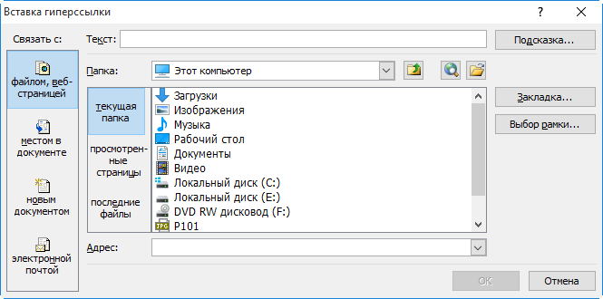
Hujjatga gipermurojaat joylashtirish

Slide 23
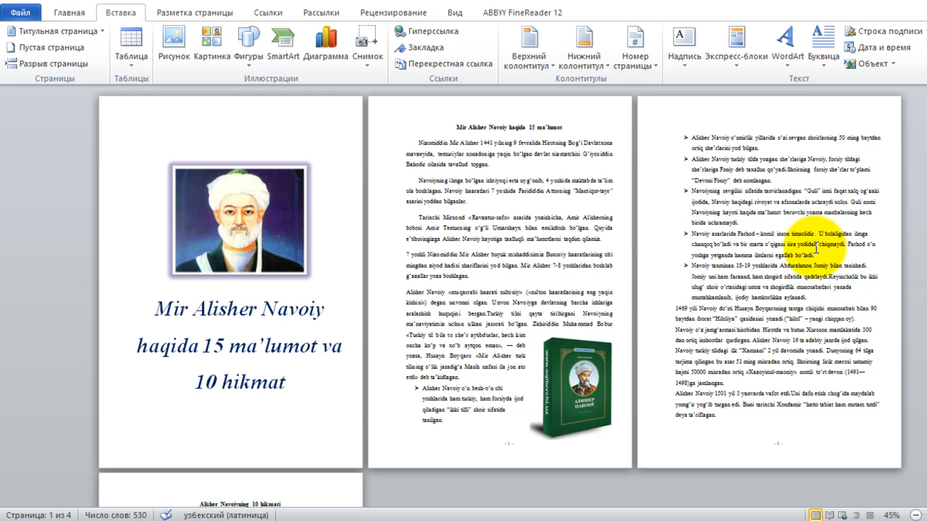

Slide 24

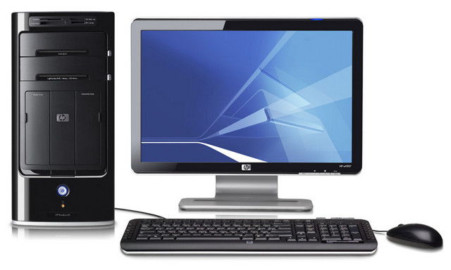


Kompyuterdagi fayl bilan bog‘lash

Slide 25
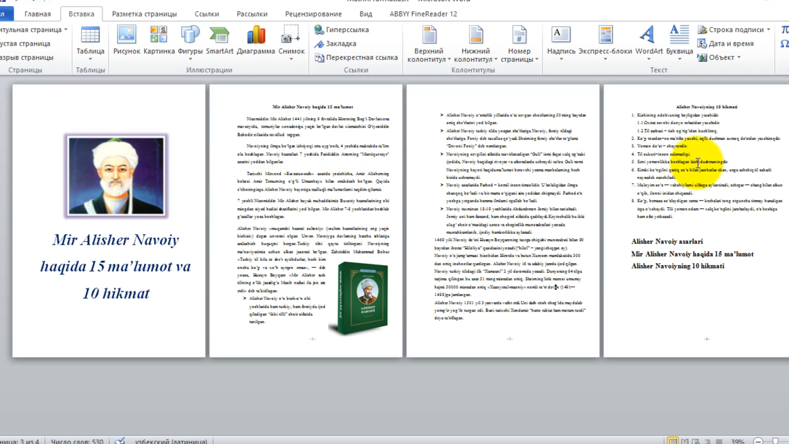

Slide 26

Bir hujjatda bo‘limlarga o‘tish
Biror hujjatdagi bo‘limga o‘tishda gipermurojaat joylashtirish uchun o‘tish joyi bo‘lgan bo‘lim nomi Заголовок (Sarlavha) yozuv stilida bo‘lishi shart.

Slide 27
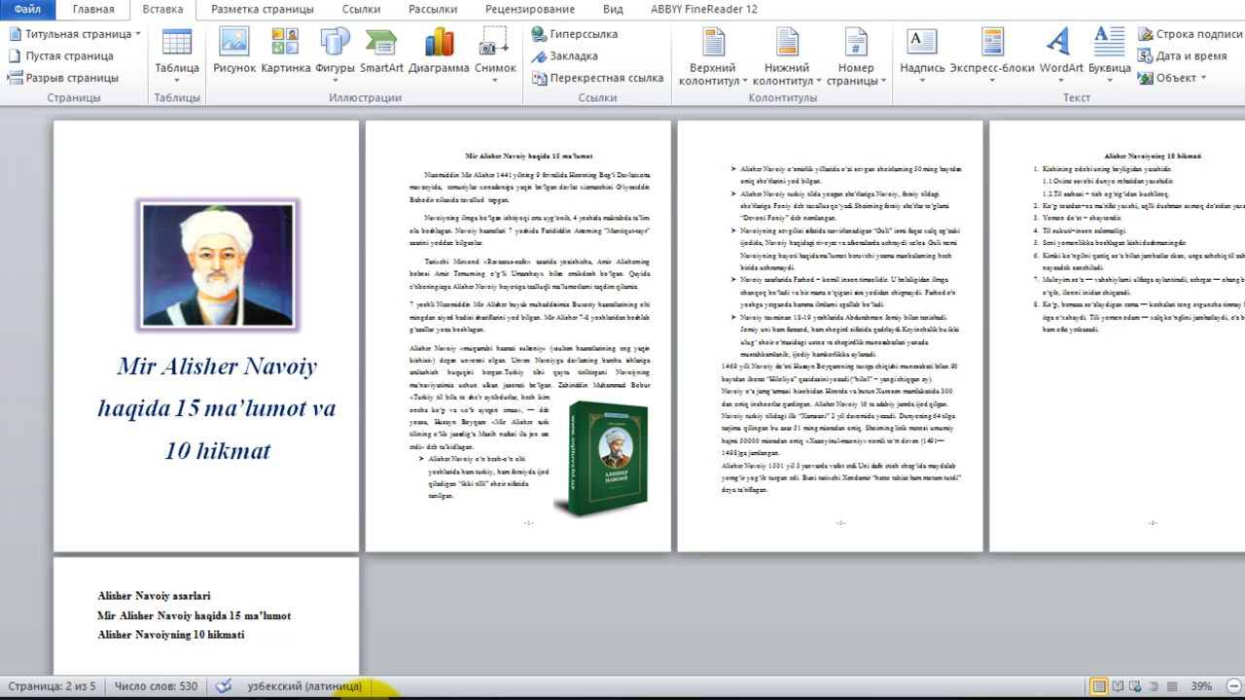

Slide 28
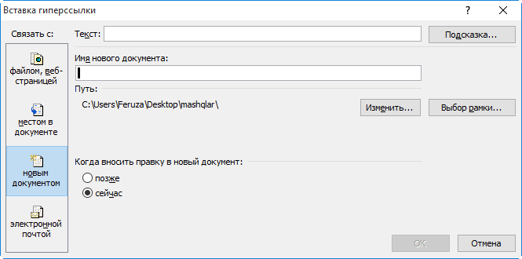
Yangi hujjat bilan bog‘lash

Slide 29
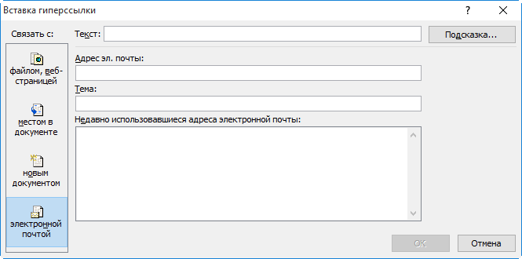
Elektron manzil bilan bog‘lash

Slide 30


Havola
Gipermurojaat

Slide 31
Mustaqil bajarish uchun topshiriq:
Yangi hujjat hosil qiling va 5 ta sevib o‘qigan kitoblaringiz nomini yozing. Muallif ism sharifini havola sifatida joylashtiring hamda “Tarjimayi hol” nomli faylga o‘tishni amalga oshiring.

